Slide 1

Análisis de salarios de franquicias campeonas NBA
01

Slide 2

AGENDA
Contexto y Audiencia
2. Preguntas de interés
3.Origen de los datos
4. Análisis exploratorio
5. Conclusiones
02

Slide 3
Contexto
Se ha venido realizando para la franquicia X de la NBA diferentes análisis de estadísticas sobre los jugadores de la NBA.
Se dispuso para nuestros análisis de negocios un dataset de estadísticas de las últimas 10 temporadas.
En esta oportunidad la franquicia X quiere expandir los análisis en dos vectores: por un lado obtener un dataset con estadísticas más detalladas de un jugador en particular que interesa analizar por temporada y por otro lado agregar algún análisis que incluya información de los salarios de los diferentes jugadores.
Eso le va a permitir tener a la franquicia X una idea de cómo formar y cómo pagar a su plantilla.
03

Slide 4
Audiencia
Se quiere saber por parte de la franquicia X si en las últimas temporadas las franquicias que han pagado más salarios y tienen a los jugadores mejores pagos han salido campeones de la NBA.
Por lo tanto la audiencia de esta presentación estará determinada por los integrantes de la gerencia de la franquicia X.
Se pretende contestar mediante el análisis exploratorio las diferentes inquietudes provenientes de la gerencia de la franquicia X.
04

Slide 5
Preguntas de interés
¿Pagar mejores salarios va a convertir a mi equipo en campeón?
Esta pregunta va a motivar el siguiente análisis:
Primero:
Analizar las últimas tres temporadas y ver lo salarios de los jugadores y de la suma total de salarios de la plantilla campeona
Segundo:
Extender el análisis a todas las temporadas a partir del año 2000 y obtener los rankings de salarios de las franquicias campeonas para cada una de las temporadas.
05

Slide 6
Origen de los datos
Para el análisis exploratorio se tomaron los datos de las siguientes URLs públicas:
Basketball reference
Basketball Stats and History Statistics, scores, and history for the NBA, ABA, WNBA, and top European competition.
https://www.basketball-reference.com
Ejemplo url de estadísticas temporada 2000-01
https://www.basketball-reference.com/leagues/NBA_2000_totals.html
Hoopshype
Hoopshype salaries of all NBA teams.
https://hoopshype.com/salaries/
Ejemplo url de salarios de jugadores temporada 2000-01
https://hoopshype.com/salaries/players/2000-2001/
06

Slide 7
Análisis exploratorio
07

Slide 8

ÚLTIMOS 3 CAMPEONES NBA
2020/21 MILWAUKEE BUCKS
2021/22 GOLDEN STATE WARRIORS
2022/23 DENVER NUGGETS
08

Slide 9
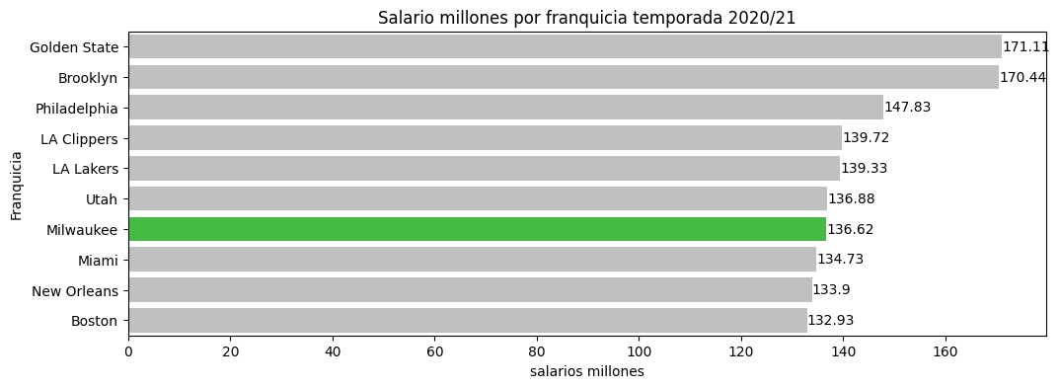

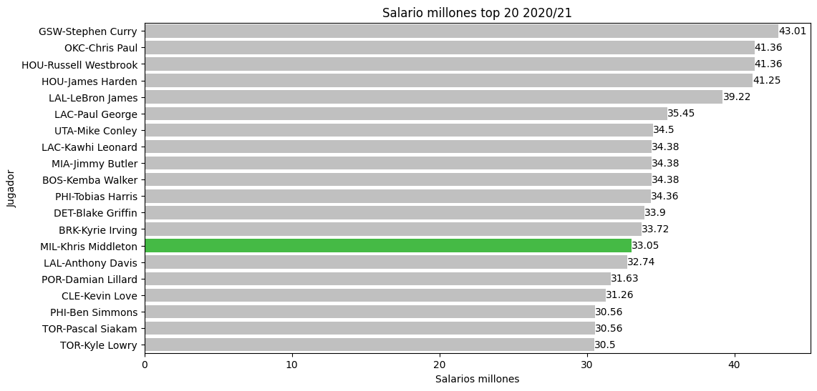

La franquicia campeona - Milwaukee Bucks - es la número 7 que pagó más salarios en la temporada 2020/21.
Milwaukee tiene 1 jugador en el top 20 de salarios
#14 Khris Middleton con un salario 33.05 millones por año
2020/21
En primer lugar se muestra el top 10 de las franquicias que pagaron mayor salario.
En segundo lugar se muestra el top 20 de jugadores mejores pagos y se resalta cuantos pertenecen a la franquicia campeona..
09

Slide 10
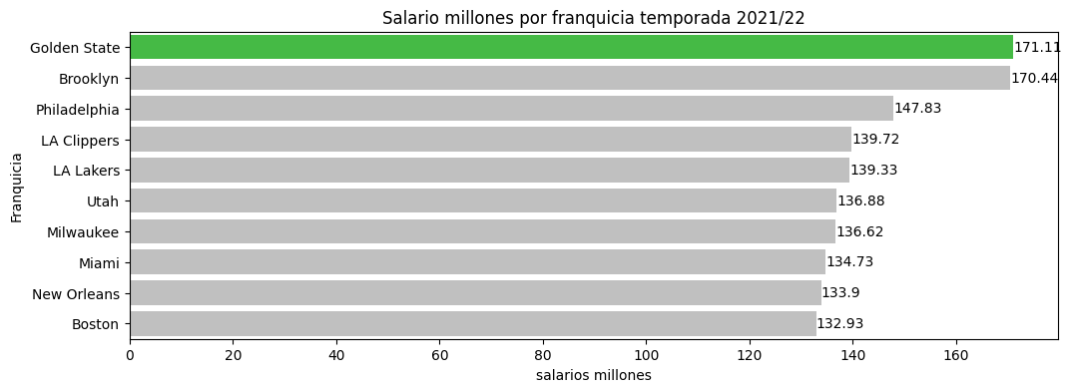

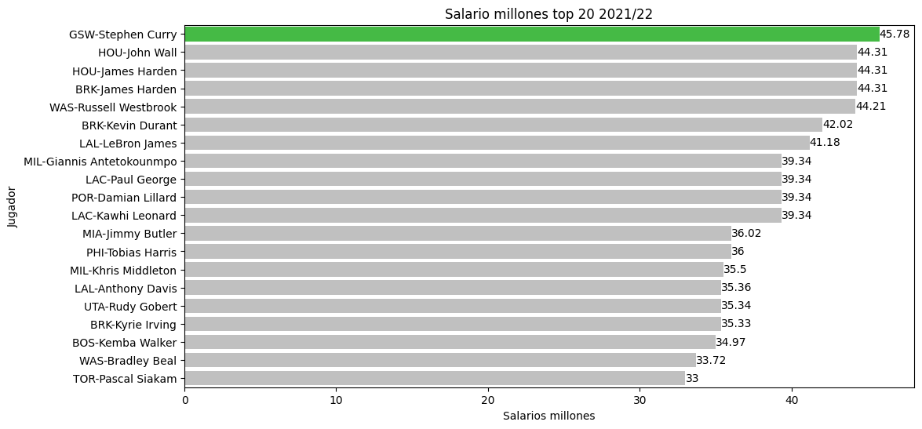

La franquicia campeona - Golden State Warriors - es la top 1 con una suma de salarios de 171.11 millones
Golden State Warriors tiene 1 jugador en el top 20 de salarios
#1 Stephen Curry con un salario de 45 millones por año
2021/22
En primer lugar se muestra el top 10 de las franquicias que pagaron mayor salario.
En segundo lugar se muestra el top 20 de jugadores mejores pagos y se resalta cuantos pertenecen a la franquicia campeona..
10

Slide 11
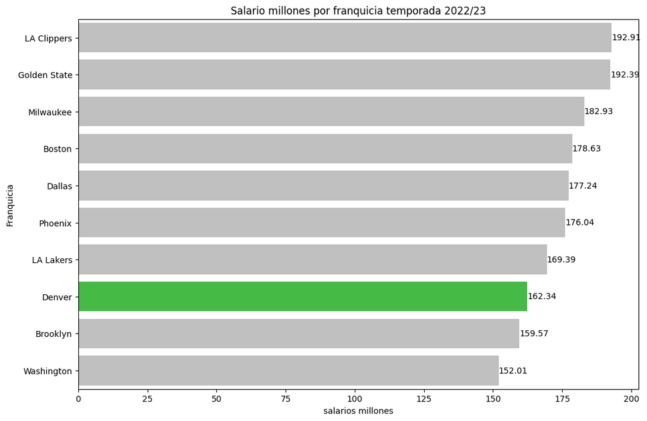

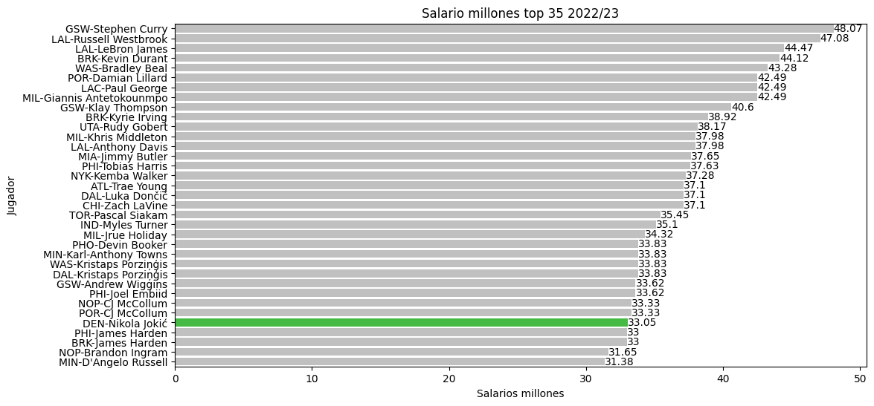

La franquicia campeona - Denver Nuggets - aparece en el #8 con una suma de salarios de 162.34 millones
Recién en el #31 aparece el jugador Nikola Jockic de Denver con 33 millones
2022/23
En primer lugar se muestra el top 10 de las franquicias que pagaron mayor salario.
En segundo lugar se muestra el top 35 de jugadores mejores pagos y se resalta cuantos pertenecen a la franquicia campeona..
11

Slide 12
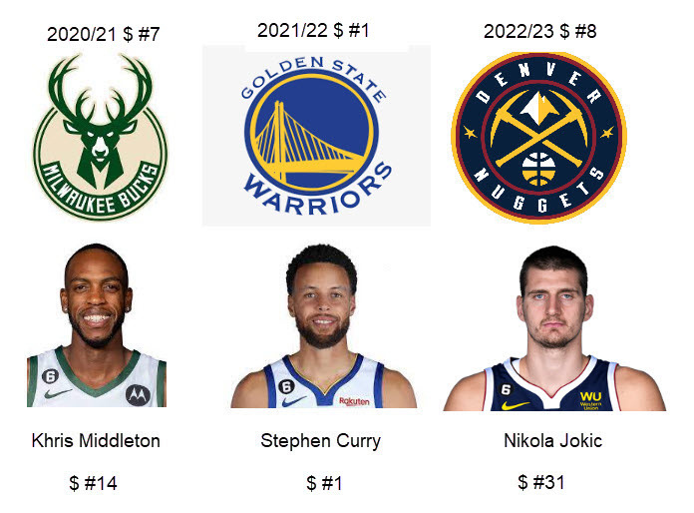
Se presentan las últimas 3 franquicias campeonas de las temporadas con sus rankings en suma de salarios por temporada y ranking de jugadores pertenecientes a la franquicia campeona con mejores salarios.
RESUMEN ÚLTIMAS 3 TEMPORADAS
12

Slide 13
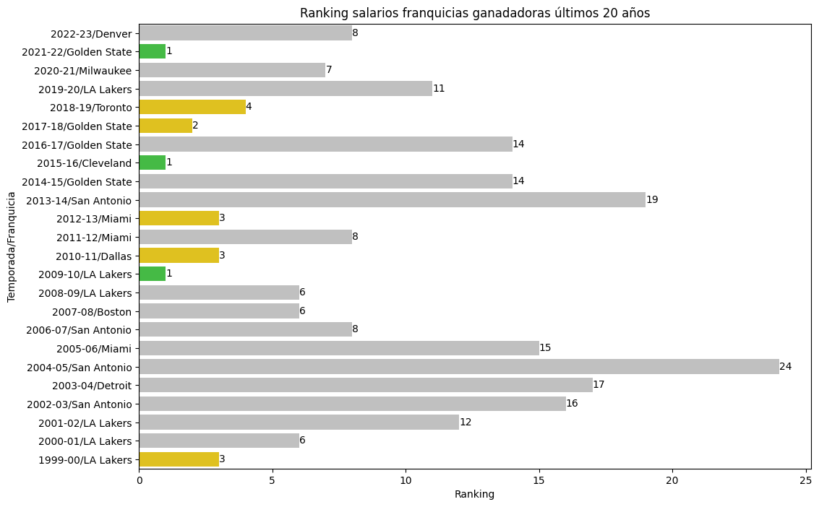
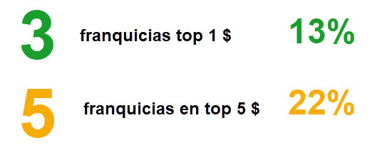
TEMPORADAS 2000 AL 2023
Se analizan los rankings de salarios de las franquicias campeonas en las últimas 23 temporadas de la NBA
13

Slide 14
14
CONCLUSIONES
Con los datos que se obtuvieron a través de las urls y los tratamientos que se hicieron con ellos se puede concluir que solo en el caso de Golden State Warriors - campeones en la temporada 2021/22 - tenían a un jugador en el top 5 de los mejores pagos.
Por último se extendió el análisis de salario y franquicias campeonas a las últimas 23 temporadas añadiendo un nuevo archivo con las franquicias campeonas por año.
De acuerdo a los análisis presentados solo 3 franquicias (13%) fueron las que pagaron mayores salarios y salieron campeonas en las últimas 23 temporadas.
Sin ser el top 1 pero si estando en el top 5, solo 5 franquicias (22%) lograron conquistar el anillo.
Respondiendo a la pregunta motivadora se puede concluir que pagar mejores salarios y jugadores más caros no es determinante para llegar a ser una franquicia campeona.

Slide 15

NICOLÁS PEREIRA
Entregable obtención de Insights
Presentación ejecutiva
Curso Data Science
15

